Slide 1

KickOff Präsentation
Lanzmaier, Rath, Schaar

Slide 2
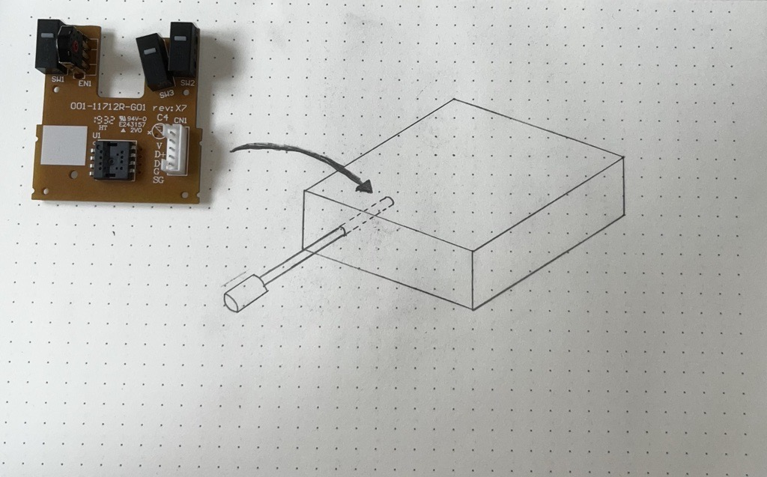
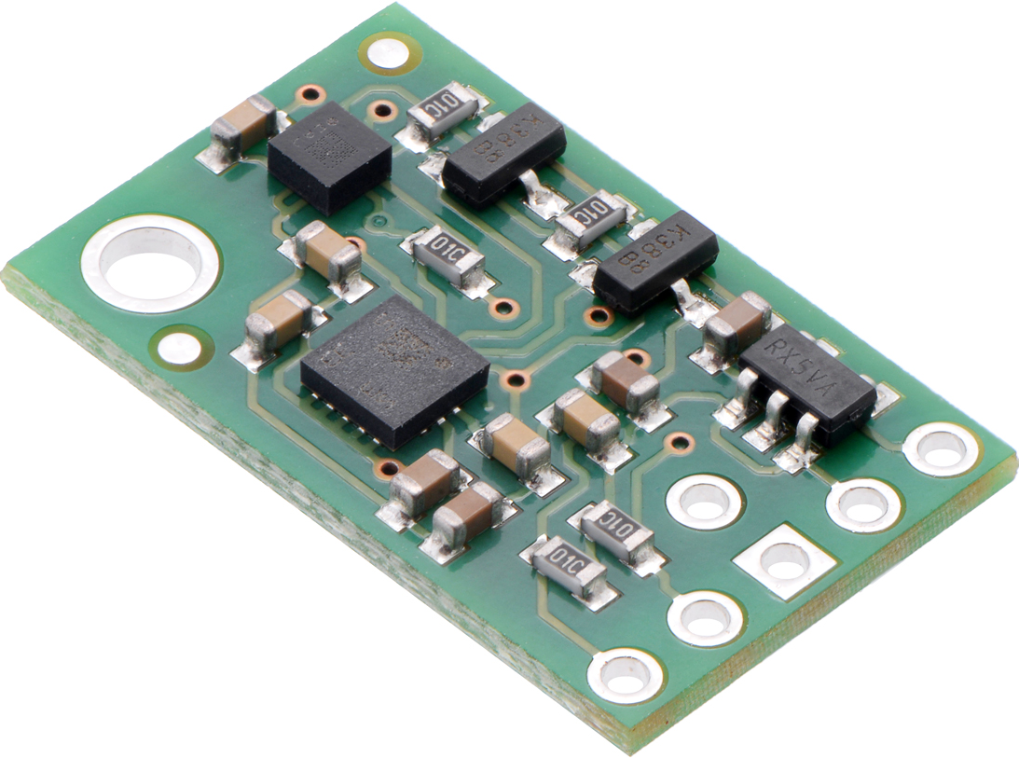
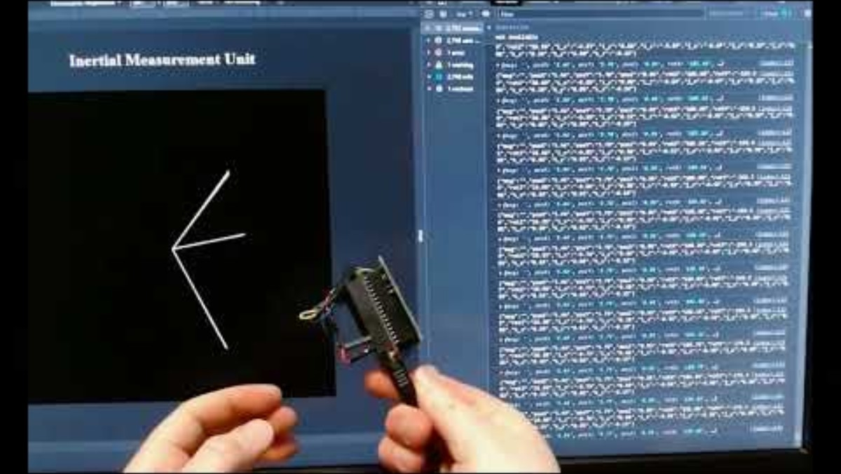
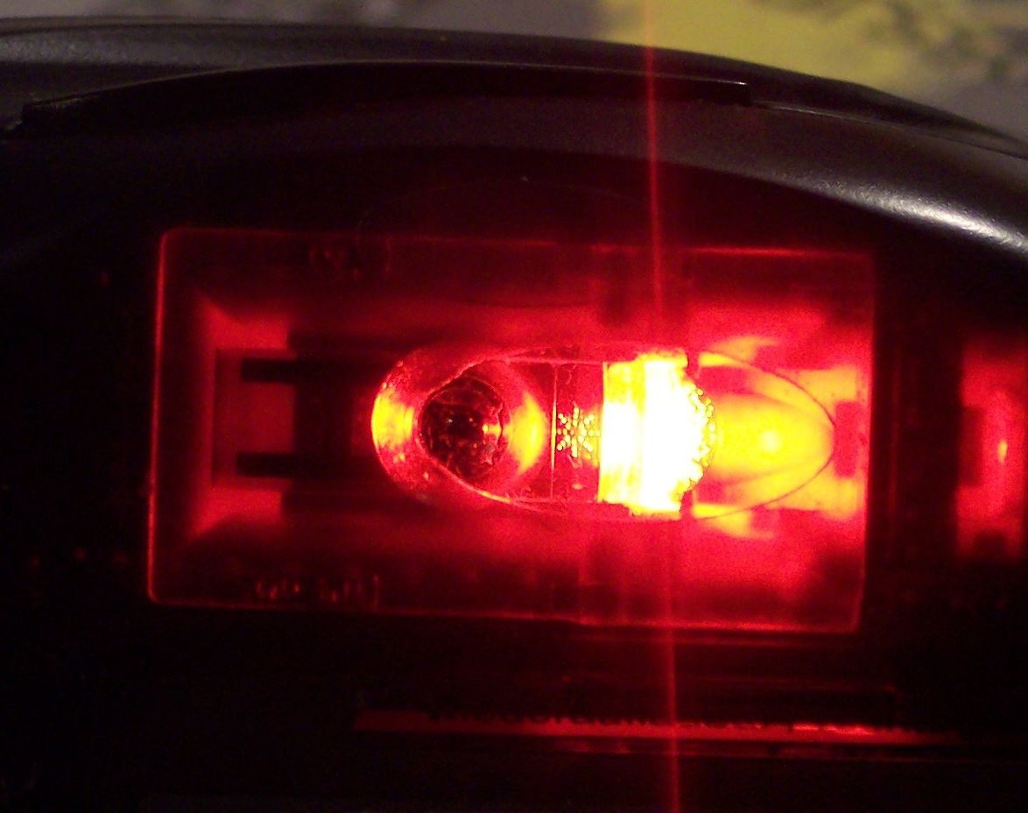
Aktueller Lösungsansatz – Hardware 1
MinIMU-9 oder MPU6050 (oder Potentiometer und visueller Sensor)

Slide 3
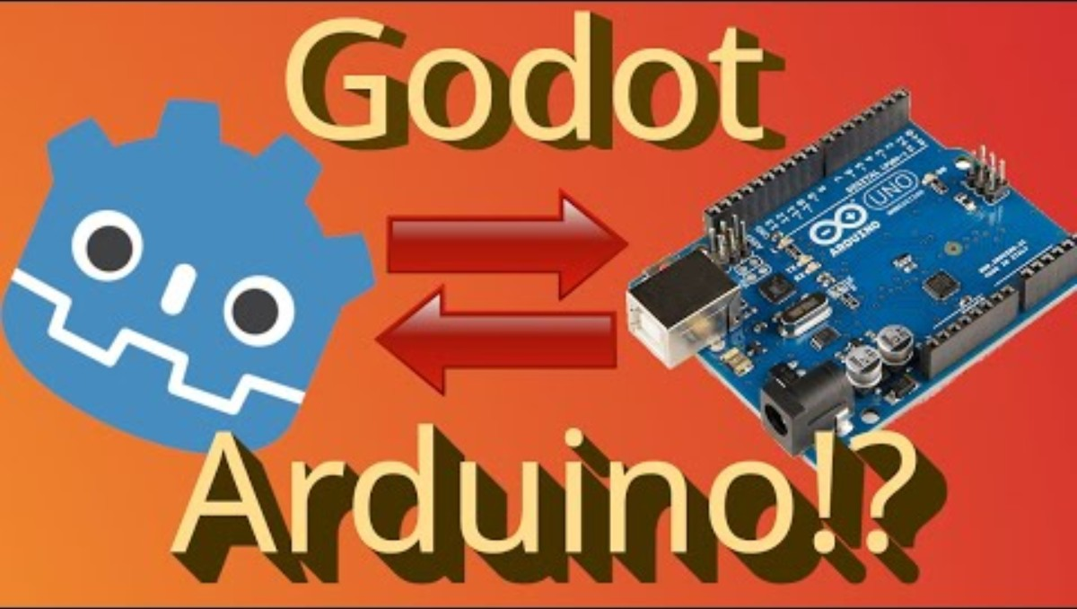

Aktueller Lösungsansatz – Hardware 2
USB
Mit virtueller serieller Schnittstelle
Sensor
Engine

Slide 4
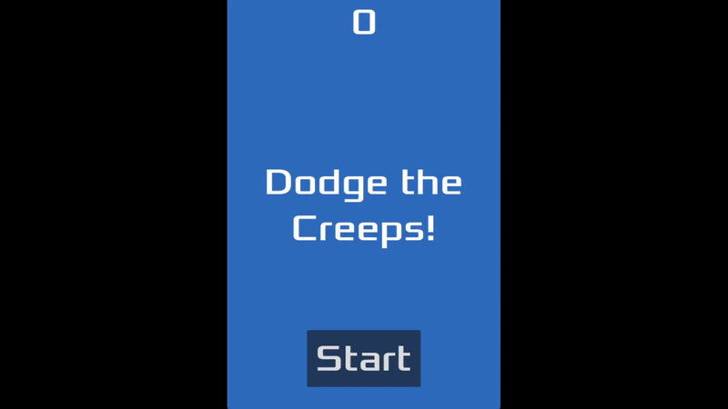

Aktueller Lösungsansatz - Software
Godot Engine
Free und Open Source
Konstante Entwicklung
Seeeeeeehr viele Erweiterungen von der Community
Sprachensupport für GDScript, C# und viele andere Sprachen (Plugins)

Slide 5

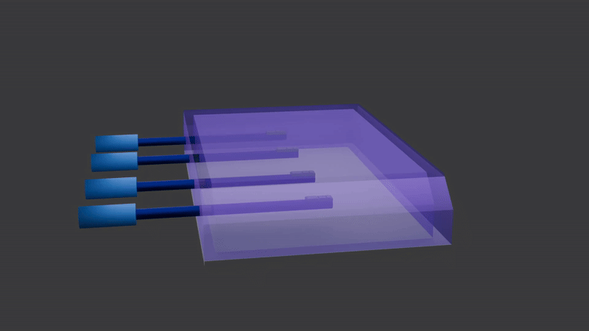
Aktueller Lösungsansatz – Multiplayer 1
Controller 1
Controller 2
1 Device

Slide 6
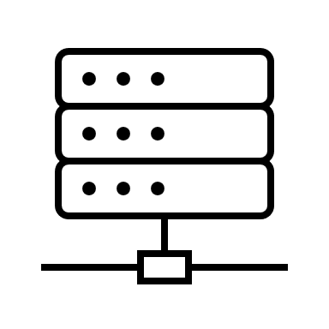

Aktueller Lösungsansatz – Multiplayer 2
Client 1
Peer-to-Peer or Server
Client 2

Slide 7
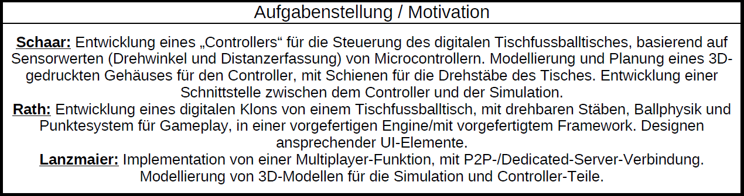
Aufteilung der Arbeiten
Grobe Aufteilung der Themenbereiche:
Hardware: Schaar
Software (überwiegend Simulation): Rath
Software (überwiegend Multiplayer): Lanzmaier

Slide 8
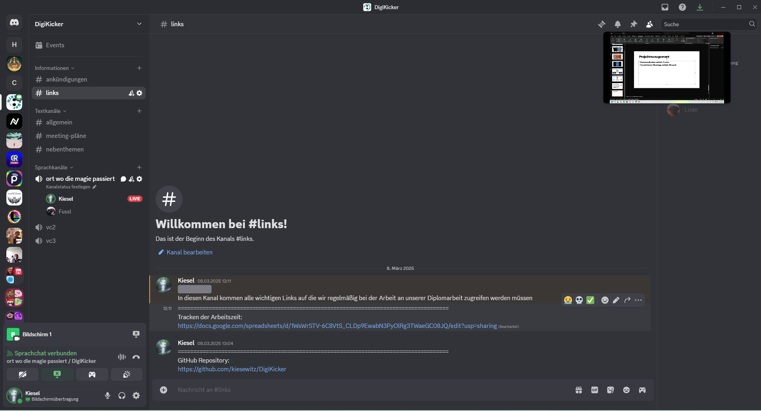
Projektmanagement
Kommunikation mittels Teams
Teaminterne Meetings mittels Discord
Projektmanagement mittels GitHub
Zeit-Tracking mittels Google Sheets

